Slide 1



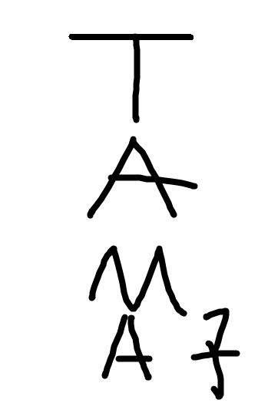

결과는 우선 요래 됨
디자인 컨셉은 딱히 상관 없지만
아기자기하면 좋음.
비율만 같다면
이미지 크기는 상관 없음.

Slide 2
배경
절반은 집안 거실의 배경,
나머지 절반은 식탁과 접시 하나

Slide 3
바 디자인
이렇게 뒷 배경 & 바 테두리가 있는 것 하나
바 안쪽을 채워줄 것 하나. 사각형 모양 추천
결과는 요런 형식이 됨.

Slide 4
바 옆에 있을
웃는 모양의 이모티콘

Slide 5
관심을 줄 때마다 뿅 하고 나올 하트 하나

Slide 6
계란 우선 하나 그려줘요오오오오ㅗㅇ
나중에 진화 구현할 때 다시 요청함

